Slide 1
Малярські роботи своїми руками
Підготувала Курта Оксана

Slide 2
Малярські роботи - заключний етап ремонтних робіт, при яких малярські матеріали наносяться на поверхню конструкцій, забезпечуючи їм санітарно-гігієнічні норми і надаючи приміщенню (або конструкції) особливий зовнішній вигляд. Іншими словами, малярні роботи - це фінішна обробка поверхонь конструкцій. Саме тому перед початком виконання малярних робіт необхідно закінчити всі будівельні роботи. Винятком є ​​облицювання підлоги (укладання паркетної дошки, ламінату, лінолеуму і т.д.).Малярські роботи діляться:
• за умовами виконання робіт - на внутрішні і зовнішні;
• по виду сполучного становить - на водні, олійні фарби;
• за якістю вироблених робіт - оздоблення під фарбування, обробка під шпалери, під декоративні фарби і штукатурки;
• за типом офарблюються поверхонь - метал, дерево, бетон, штукатурка .Залежно від пропонованих вимог до обробки конструкції, забарвлення, як і оштукатурювання, буває:
• Проста - застосовується у приміщеннях та будинках складського чи побутового типу.
• Покращена - застосовується при обробці житлових і громадських будівель, а також у приміщеннях будівель підвищеного класу.
• Високоякісна - виконується в будівлях і спорудах з підвищеними вимогами до обробки (готелі, кінотеатри і т.д.).

Slide 3
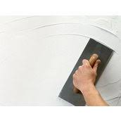
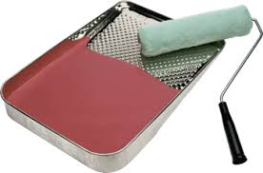

Slide 4
Етапи малярних робіт
Зазвичай малярні роботи складаються з трьох етапів:
• Приготування лакофарбових складів
• Підготовка поверхні під фарбування
• Фарбування поверхонь
Однак, у зв'язку з тим, що лакофарбові склади в своїй більшості продаються вже готові, то коротко розглянемо тільки підготовку поверхні і її забарвлення.Підготовка поверхонь під забарвленняПідготовка поверхні - це один з головних етапів малярних робіт, від якості виконання якого залежить надійність і довговічність лакофарбового покриття.

Slide 5
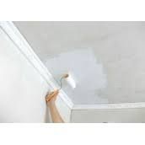

Slide 6
До підготовчих робіт можна віднести:
• Шпатлювання. Застосовується для усунення нерівностей і дефектів поверхні, а також для додання їм ідеально рівного стану. Необхідно пам'ятати, що шпатлювання під поліпшену забарвлення виконується в один шар, а під високоякісне фарбування - у два або три шари. При цьому кожен шпаклювальний шар після висихання загладжується шлифовочной папером або за допомогою спеціальних машин для зачищення шпаклівки.
• Очищення. Поверхню очищають від різних забруднень (пилу, жирних плям, іржа, дефектів столярних виробів тощо).
• Грунтування. Перед шпатлюванням, а також, безпосередньо перед самою фарбуванням, поверхню грунтують спеціальними грунтувальними складами. Грунтовка створює спеціальний захисний шар, забезпечуючи хорошу укладиваемость фарб. Тобто, у фарбується з'являється можливість однаково (рівномірно) вбирати в себе лакофарбові склади.

Slide 7
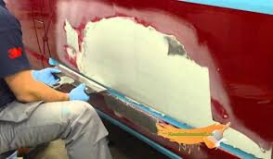

Slide 8
Фарбування поверхонь
Система нанесення лакофарбових сумішей на поверхню залежить від типу матеріалів, з яких виготовлена ​​сама поверхня. Однак не залежно від матеріалу поверхні, фарбування повинна відбуватися послідовно і у кілька шарів. Число наносяться шарів залежить від кількох факторів:
• виду використовуваних фарб;
• виду фарбується;
• пропонованих вимог до якості покриття;
• інструменту, за допомогою якого наносяться лакофарбові склади. Також слід знати, що забарвлення поверхонь можна виробляти, як ручними методами нанесення малярних складів на поверхню (за допомогою махової або малої пензлем, малярного валика), так і з використанням малярних розпилювачів (фарбопультами, пульверизатором). Використання різних інструментів для фарбування поверхонь може зіграти величезну роль, починаючи від зниження втоми, і до підвищення продуктивності праці і отримання високої якості поверхні, що фарбується. Тому необхідно не тільки знати, як правильно готувати і наносити лакофарбові склади на поверхню, але і вміти застосовувати для фарбування різні малярські інструменти.

Slide 9
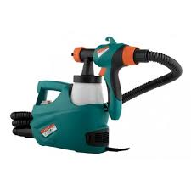
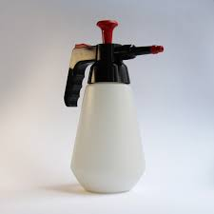
Фарбропульт Пульверизатор

Slide 10
Всі фарби, використовувані для обробки внутрішніх поверхонь різних приміщень, діляться на два види – масляні фарби (виготовлені на основі алкід або оліфи) і емульсійні або водно-дисперсійні фарби. У житлових приміщеннях частіше застосовують масляні фарби, а для фарбування стін, стель і підлоги у виробничих приміщеннях часто застосовують емульсійні (латексні) фарби. Їх можна використовувати для фарбування бетонних підлог, цементних поверхонь. Наносити такі фарби просто, і вони вважаються практичними і довговічними. Олійні фарби відрізняються естетичністю, але працювати з ними складніше.
Крім описаного вище поділу, фарби можуть давати напівматовий або матовий ефект, бути глянцевими або напівглянцевими. Матові відтінки вибирають для фарбування поверхонь, на яких пізніше будуть настінні декоративні елементи.
Після фарбування матовими фарбами виходить красива, спокійна забарвлення. Цей тип матеріалу рекомендується вибирати для приміщень, поверхні в яких не піддаються інтенсивної експлуатації. Наприклад, для спальні це буде оптимальним вибором. Глянцеві поверхні не так вибагливі у догляді. Вони ідеальні для обробки дитячих кімнат, холів, віталень. Однак дефекти поверхні вони не приховують, на відміну від матових фарб.

Slide 11
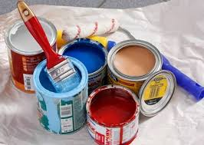
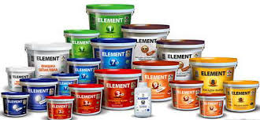
Фарби

Slide 12
Дякую за увагу!

